Slide 1
第4章 输入、输出（IO）

Slide 2
PCL中所有的处理都是基于点云展开的，利用不同的设备获取点云、存储点云等都是点云处理前后必须做的流程，PCL中有自己设计的内部PCD文件格式，为此，设计读写该格式以及与其他3D文件格式之间进行转化的接口类都是很必要的，目前PCL内部支持对常用的3D格式文件的打开和存储操作，以及与PCD内部格式之间的互相转化。
本章首先对PCL中支持的点云获取设备（如kinect）以及OpenNI开源框架作一个基本介绍，其次对PCL中的I/O模块及相关类进行简单说明，最后通过应用实例来展示如何对PCL中I/O模块进行灵活运用。

Slide 3
本章各小节目录
4.1 I/O涉及的设备及相关概念简介
4.2 PCL中I/O模块及类介绍
4.3 应用实例解析

Slide 4
4.1 I/O涉及的设备及相关概念简介

Slide 5
4.1.1 OpenNI开源框架
OpenNI(开放式自然交互)来源于由业界领导的一个非营利性组织，创建于2010年11月，专注于提高和改善自然交互设备与应用软件的互操作能力。其官方网站于12月8号正式公开，主要成员之一是PrimeSense公司（Kinect的核心芯片正是由这家公司提供），其他成员还包括开发ROS的机器人公司Willow Garage，以及游戏公司Side-Kick等。
OpenNI是一个多语言、跨平台的框架，它定义了一套用于编写通用自然交互应用的API。OpenNI的主要目的就是形成标准的API，便于下面两个接口之间进行通信：
（1）视觉和音频传感器（用来感知周围环境信息）。

Slide 6
（2）视觉和音频感知中间件（用来对应用场景中所记录的音频和视觉数据进行分析与理解，例如能够接收一份可见的图像数据并返回从中检测到的手掌位置信息）。
OpenNI提供了一组基于传感器设备实现的API和另外一组由中间件组件实现的API，打破了传感器和中间件之间的依赖关系。这样，使用OpenNI API开发应用程序时就不需要在各种中间件模块的上层操作上浪费时间，可以做到一次编写、随处部署。OpenNI的这种分层设计机制允许中间件开发者可以直接基于最原始的数据格式编写算法，而不管这些数据是由何种传感器设备产生，同时也让传感器生产商制造的设备能用于任何OpenNI兼容的应用程序。
OpenNI的这套标准化API使得自然交互应用开发人员

Slide 7
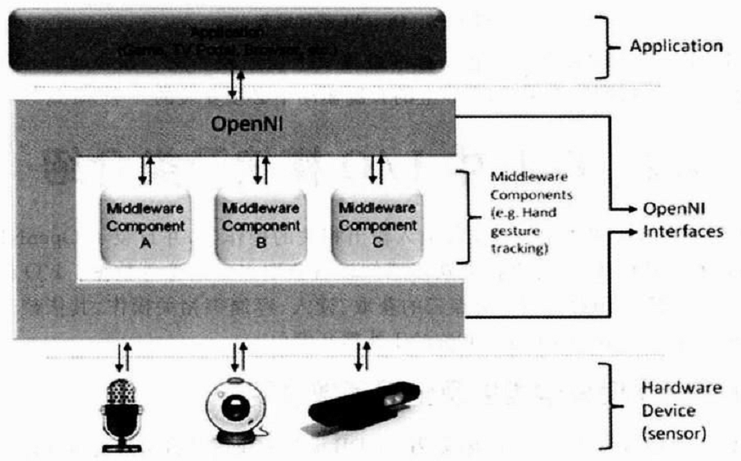
可以利用由传感器输入并计算过的数据类型，很方便地跟踪处理现实生活中的场景（例如，可以是表示人体全身的数据，也可以是表示手的位置数据，或者仅仅是深度图里面的一组像素等）。这样可以保证编写应用程序的时候，不用考虑传感器或中间件供应商相关的细节。
图4-1展示了OpenNI框架的应用概念，分为三层：
（1）应用层：基于OpenNI实现的自然交互应用软件。
（2）中间件接口层：代表OpenNI本身，提供了传感器和中间件之间的交互接口。
（3）硬件设备层：列出了捕捉视觉和音频数据的多种硬件设备。

Slide 8
4.1.2 OpenNI兼容设备
OpenNI目前已成为PCL集成进来的第一个设备相关的第三方库，用来抓取OpenNI兼容设备中的点云数据。上节描述的OpenNI应用框架说明，只要底层的设备传感器设备与OpenNI兼容，都可以作为点云数据输入源，图4-2则展示了目前流行的OpenNI兼容设备。
其中，Primesense Reference Design、Microsoft Kinect和Asus XtionPro这3种摄像头设备均进行了OpenNI兼容性测试。选择其中任何一个设备进行点云数据采集，都可以经OpenNI处理后转化为标准数据供上层应用使用。如今，OpenNI已成为微软xbox360配件kinect在PC上的开源驱动中必须安装的一个API。

Slide 9
4.2 PCL中I/O模块及类介绍
PCL中I/O库提供了点云文件输入输出相关的操作类，并封装了OpenNI兼容的设备源数据获取接口，可直接从众多感知设备获取点云图像等数据。I/O模块利用21个类与28个函数实现了对点云的获取、读入、存储等相关操作，其依赖于pcl_common和pcl_octree模块以及OpenNI外部开发包。

Slide 10
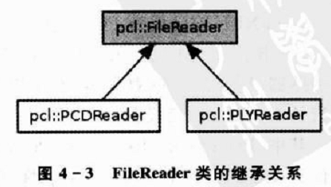
4.2.1 I/O模块中类以及全局函数说明
I/O模块中目前共有21个类，随着RGDB设备的流行必将引入更多的设备相关的I/O扩展，以后有可能增加以下几类。
1. class pcl::FileReader
类FileReader定义了PCD文件的读取接口，主要用做其他读取类的父类。从它继承的子类必须实现自己的读取函数，即该类中的纯虚函数其继承关系如图4-3所示。但为了保持向后兼容，提供了FILE_V6版本文件读取的实现函数。

Slide 11
类FileReader关键成员函数：
virtual intreadHeader(const std::string& file_name, sensor_msgs::PointCloud2& cloud, Eigen::Vector4f& origin, Eigen::Quaternionf& orientation, int& file_version, int& data_type, unsigned int& data_idx, const int offset=0)=0
纯虚函数，定义读取点云文件头的接口函数，其参数意义：
file_name读取文件的文件名。
cloud存储读取后的点云数据，但只填充文件头（关于PCD文件格式详见本章后面实例分析）。
origin点云获取原点，该参数只有在文件版本大于FILE_V7才存在，否则为NULL。
orientation点云获取方向，该参数只有在文件版本大于FILE_V7才存在，否则为NULL。
file_version文件版本（FILE_V7或者FILE_V6）。

Slide 12
data_type数据类型（二进制置为1，ASCII码置为0）。
data_idx数据偏移文件头末尾的偏移量。
offset文件头偏移文件开始的偏移量。
virtual int read(const std::string&file_name, sensor_msgs::PointCloud2& cloud, Eigen::Vector4f& origin, Eigen::Quaternionf& orientation, int& file_version, const int offset=0)=0
为纯虚函数，定义读取文件数据的接口函数，读取文件中的点云数据存储到cloud对象中，其他参数同上函数。
int read(const std::string &file_name, sensor_msgs::PointCloud2& cloud, const int offset = 0)
功能同上函数（仅适用于FILE_V6版本文件获取，因为sensor_msgs::PointCloud2不包含传感器原点和方向数据，若读取高版本数据会产生警告信息）。

Slide 13
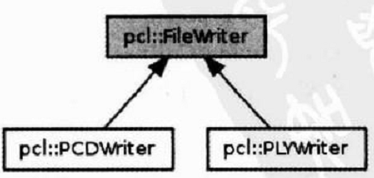
template<typename PointT>
int read(const std::string& file_name, pcl::PointCloud<PointT>& cloud, const int offset=0)
功能同上函数，只是带有模板参数的成员函数。
2. class pcl::FileWriter
类FileWriter与FileReader对应，是写入PCD文件的类接口定义，可以作为其他写入类的父类。从它继承的子类必须实现自己的写入函数，即该类中的纯虚函数，其继承关系如图4-4所示。

Slide 14
类FileWriter关键成员函数：
virtual int write(const std::string& file_name, const sensor_msgs::PointCloud2& cloud, const Eigen::Vector4f& origin=Eigen::Vector4f::Zero(), const Eigen::Quaternionf& orientation=Eigen::Quaternionf::Identity(), const bool binary=false)=0;
点云写入到对应文件的纯虚函数接口定义，其参数意义：
file_name写入文件的文件名。
cloud需要写入的点云对象。
origin写入文件头的点云获取原点，默认为(0, 0, 0, 0)。
orientation写入文件头的点云获取方向。
binary设置写入时的类型（true为二进制，false为ASCII码，默认为ASCII码）。

Slide 15
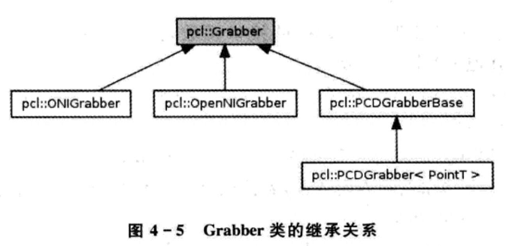
template<typename PointT>
intwrite(const std::string& file_name, const pcl::PointCloud<PointT>& cloud, const bool binary=false)
功能同上函数，只是添加了模板参数的模板成员函数。
3. class pcl::Grabber
类Grabber为PCL1.X对应的设备驱动接口的基类定义，继承关系如图4-5所示。

Slide 16
类Grabber关键成员函数：
template<typename T>
boost::signals2::connectionregisterCallback(const boost::function<T>& callback)
提供回调函数指针，当获取每帧图像或点云数据时都会启动回调函数：
template<typename T>
bool providesCallback() const
判断是否提供回调函数：
virtual void start()=0
启动设备，开始传输数据流：
virtual void stop()=0
停止设备上的数据流传输：
virtual std::string getName() const = 0

Slide 17
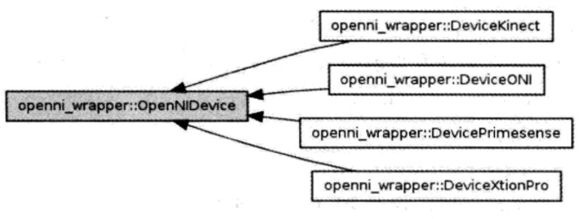
返回明确的子类名字：
virtual bool isRunning() const = 0
判断是否在传输数据流：
virtual float getFramesPerSecond() const = 0
获取FPS帧率，即每秒多少帧数据。
4. class openni_wrapper::OpenNIDevice
类OpenNIDevice定义OpenNI设备的基类，继承该基类可以实现不同的OpenNI设备子类，用于获取包括红外数据、RGB数据、深度图像数据等。继承关系如图4-6所示，目前包括如下设备Primesense PSDK，Microsoft Kinect，Asus Xtion Pro/Live。

Slide 18
类OpenNIDevice关键成员函数：
bool findCompatibleImageMode(const XnMapOutputMode& output_mode, XnMapOutputMode& mode)const throw()
查询是否有与output_mode对应的图像模式匹配的输出模式，如果有则返回true并且存储兼容模式在mode中，否返回值为false。例如设备支持30Hz的VGA模式，而请求输出为30Hz的QVGA模式则通过下采样是可以兼容的，但是设备支持25Hz的VGA而请求为30Hz的SXGA就不兼容。
bool findCompatibleDepthMode(const XnMapOutputMode& output_mode, XnMapOutputMode& mode)const throw()
功能和参数同上，只是针对深度图像的模式，并非上述彩色图像的模式。
bool isImageModeSupported(const XnMapOutputMode& output_mode) const throw()

Slide 19
只判断是否支持该output_mode所给定的图像模式，支持返回true，否则返回false。
bool isDepthModeSupported(const XnMapOutputMode& output_mode) const throw()
只判断是否支持该output_mode所给定的深度图像模式，支持返回true，否则返回false。
const XnMapOutputMode& getDefaultImageMode() const throw()
const XnMapOutputMode& getDefaultDepthMode() const throw()
const XnMapOutputMode& getDefaultIRMode() const throw()
以上三个函数分别是获取默认的RGB、深度、红外图像的输出模式。
void setImageOutputMode(const XnMapOutputMode& output_mode)

Slide 20
void setDepthOutputMode(const XnMapOutputMode& output_mode)
void setIROutputMode(const XnMapOutputMode& output_mode)
以上三个函数分别是设置RGB、深度、红外图像的输出模式。
XnMapOutputMode getImageOutputMode() const
XnMapOutputMode getDepthOutputMode() const
XnMapOutputMode getIROutputMode() const
以上三个函数分别是获取当前的RGB、深度、红外图像的输出模式。
void setDepthRegistration(bool on_off)
设置深度图像是否与RGB图像对齐。
bool isDepthRegistrationSupported() const throw()
判断设备是否支持深度图像与RGB图像对齐
void setSynchronization(bool on_off)

Slide 21
设置设备是否同步输出RGB和深度图像。
bool isSynchronized() const throw()
判断设备是否同步输出RGB和深度图像，如果是返回true，否则返回false。
bool isSynchronizationSupported() const throw()
判断设备是否支持同步输出RGB和深度图像。
bool isDepthCropped() const
返回深度图像是否被裁剪过，是为true，否则为false。
void setDepthCropping(unsigned x, unsigned y, unsigned width, unsigned height)
打开深度图像的裁剪，x、y分别为两个方向上的起始裁剪位置，width和height分别为保留的x与y方向上的尺寸。
float getImageFocalLength(int output_x_resolution=0) const throw()

Slide 22
获取RGB图像的焦距长度（像素）。
float getDepthFocalLength(int output_x_resolution=0) const throw()
获取深度图像的焦距长度（像素）。
float getBaseline() const throw()
获取基线长度。
virtual void startImageStream()
virtual void stopImageStream()
上面一对函数为启动和停止RGB数据流的采集。
virtual void startDepthStream()
virtual void stopDepthStream()
上面一对函数为启动和停止深度数据流的采集。
virtual void startIRStream()
virtual void stopIRStream()

Slide 23
上面一对函数为启动和停止红外数据流的采集。
bool hasImageStream() const throw()
bool hasDepthStream() const throw()
bool hasIRStream() const throw()
以上三个函数分别判断设备是否支持RGB、深度、红外图像数据采集，如果是返回true，否则返回false。
virtual bool isImageStreamRunning() const throw()
virtual bool isDepthStreamRunning() const throw()
virtual bool isIRStreamRunning() const throw()
以上三个函数分别判断设备是否正在进行RGB、深度、红外图像数据采集。
CallbackHandle registerImageCallback(const ImageCallbackFunction& callback, void* cookie=NULL) throw()
bool unregisterImageCallback(const CallbackHandle& callbackHandle) throw()

Slide 24
上面一对函数分别为RGB图像数据流的回调函数注册与注销。
CallbackHandle registerDepthCallback(const DepthImageCallbackFunction& callback, void* cookie=NULL) throw()
bool unregisterDepthCallback(const CallbackHandle& callbackHandle) throw()
上面一对函数分别为深度图像数据流的回调函数注册与注销。
CallbackHandle registerIRCallback(const IRImageCallbackFunction& callback, void* cookie=NULL) throw()
bool unregisterIRCallback(const CallbackHandle& callbackHandle)throw()
上面一对函数分别为红外图像数据流的回调函数注册与注销。

Slide 25
const char* getSerialNumber() const throw()
获取设备对应的序列号，注意该返回值有可能为空字符串。
const char* getConnectionString() const throw()
获取设备连接字符串，一般格式为vendorID/productID@BusID/DeviceID。
const char* getVendorName() const throw()
const char* getProductName() const throw()
unsigned short getVendorID() const throw()
unsigned short getProductID() const throw()
以上4个函数分别获取厂商和产品的名字字符串及ID编号。
unsigned char getBus() const throw()
获取设备所在的USB总线。

Slide 26
unsigned char getAddress() const throw()
获取设备所在USB地址。
void setRGBFocalLength(float focal_length)
void setDepthFocalLength(float focal_length)
以上两个函数分别设定RGB与深度图像获取时的焦距大小。
5. class openni_wrapper::DeviceKinect
6. class openni_wrapper::DevicePrimesense
7. class openni_wrapper::DeviceXtionPro
以上3个类分别封装了Kinect、Primesense、XtionPro相关设备操作和数据获取操作实现，其详细接口参考其父类OpenNIDevice的关键函数说明。
8. Class openni_wrapper::DeviceONI

Slide 27
封装了利用ONI文件回放虚拟类kinect设备的操作和数据获取操作实现，其详细接口参考其父类OpenNIDevice的关键函数说明。
9. Class openni_wrapper::OpenNIDriver
类OpenNIDriver采用单例模式实现对底层驱动的封装，里面包含一xn::Context对象，提供给所有设备使用。该类提供了枚举和访问所有设备的方法实现。
类OpenNIDevice关键成员函数：
unsigned updateDeviceList()
枚举所有系统可以获取的设备列表，返回获取设备的数目。
unsigned getNumberDevices() const throw()
获取系统可用设备的数目。

Slide 28
boost::shared_ptr<OpenNIDevice> createVirtualDevice(const std::string& path, bool repeat, bool stream) const
从ONI文件创建一虚拟设备，其中path为ONI文件的路径，repeat设置是否虚拟设备支持无限循环从ONI文件获取数据，stream设置虚拟设备是支持数据流形式的数据获取还是引发式的数据获取。
boost::shared_ptr<OpenNIDevice> getDeviceByIndex(unsigned index) const
返回一设备，index为给定的设备索引。
boost::shared_ptr<OpenNIDevice> getDeviceBySerialNumber(const std::string& serial_number) const
返回一设备，serial_number为给定的设备的序列号。
boost::shared_ptr<OpenNIDevice> getDeviceByAddress(unsigned char bus, unsigned char address) const

Slide 29
返回一设备，bus为USB设备总线号，address为USB设备地址。
const char* getSerialNumber(unsigned index) const throw()
获取索引为index的设备序列号，但该设备未被创建。
const char* getConnectionString(unsigned index) const throw()
获取索引为index的设备连接字符串，但该设备未被创建。
void stopAll()
停止所有设备。
static OpenNIDriver& getInstance()
为静态成员函数，获取唯一的设备实例。
static void getDeviceType(const std::string&connection_string, unsigned short&vendorId, unsigned short& productId);
为静态成员函数，获取设备连接字符串存储在connection_string，设备厂商及产品ID，存储在

Slide 30
为静态成员函数，获取设备连接字符串存储在connection_string，设备厂商及产品ID，存储在vendorId、productId中。
10. Class openni_wrapper::OpenNIException
类OpenNIException封装一般的异常处理实现，其关键成员函数如下：
virtual const char* what() const throw()
返回异常消息字符串。
const std::string &getFunctionName() const throw()
返回发生异常的函数名。
const std::string &getFileName() const throw()
返回发生异常的文件名。
unsigned getLineNumber() const throw()
返回发生异常的行号。

Slide 31
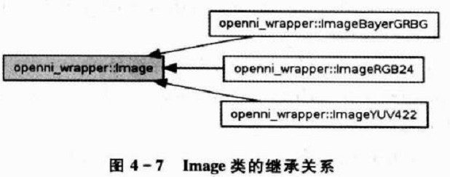
11. Class openni_wrapper::Image
类Image是简单的图像数据封装基类，其继承关系如图4-7所示。
virtual bool isResizingSupported(unsigned input_width, unsigned input_height, unsigned output_width, unsigned output_height) const = 0
纯虚函数，具体实现见子类，判断图像是否支持尺寸变换，input_width、input_height为设定的宽度和高度，output_width、output_height变换后的宽度和高度。

Slide 32
virtual void fillRGB(unsigned width, unsigned height, unsigned char *rgb_buffer, unsigned rgb_line_step=0) const = 0
用RGB数据填充用户给定的rgb_buffer，返回图像的宽度和高度为width、height，隔rgb_line_step行输出到输出缓存中。
virtual Encoding getEncoding() const = 0
返回原始编码的方式。
void fillRaw(unsigned char *rgb_buffer) const throw()
用原始数据填充用户给定的rgb_buffer。
virtual void fillGrayscale(unsigned width, unsigned height, unsigned char* gray_buffer, unsigned gray_line_step=0)const = 0
用灰度数据填充给定的gray_buffer，其他参数参考函数

Slide 33
fillRGB。
unsigned getWidth() const throw()
unsigned getHeight() const throw()
以上两个函数分别获取图像宽度和高度。
unsigned getFrameID() const throw()
获取帧的ID号。
Unsigned longgetTimeStamp() const throw()
获取图像的时间戳。
const xn::ImageMetaData &getMetaData() const throw()
获取图像原始OpenNI格式数据。
12. Class openni_wrapper::ImageBayerGRBG
13. Class openni_wrapper::ImageRGB24

Slide 34
14. Class openni_wrapper::ImageYUV422
以上3个类分别实现了对原始数据BayerGRBG、RGB24、YUV422到图像转化接口，详细参考其父类关键函数说明。
15. Class pcl::OpenNIGrabber
类OpenNIGrabber实现对OpenNI设备（例如Primesense PSDK，Microsoft Kinect，Asus XTion Pro/Live）数据的采集接口，详细参考其父类Grabber关键函数说明。
16. class pcl::PCDReader
17. class pcl::PLYReader
以上两个类分别是PCD、PLY文件格式读入接口的实现，详细参考其父类pcl::FileReader。
18. class pcl::PLYWriter
19. Class pcl::PCDWriter
以上两个类分别是PCD、PLY文件格式写出接口的实现，

Slide 35
详细参考其父类pcl::FileWriter。
20. Class pcl::PCLIOException
类PCLIOException是I/O相关的异常处理接口实现，详细参考其父类PCLException。

Slide 36
4.2.2 I/O模块其他关键成员说明
PCL_EXPORTS int pcl::io::saveOBJFile(const std::string& file_name, const pcl::TextureMesh& tex_mesh, unsigned precision=5)
该函数实现对TextureMesh保存到OBJ文件，file_name为OBJ文件名，tex_mesh为网格模型数据，precision为保存时的精度（默认为5）。
PCL_EXPORTS int pcl::io::saveOBJFile(const std::string& file_name, const pcl::PolygonMesh& mesh, unsigned precision=5)
功能同上，存储对象为PolygonMesh。
int pcl::io::loadPCDFile(const std::string& file_name, sensor_msgs::PointCloud2& cloud)

Slide 37
打开一版本V6.0的PCD文件，file_name为文件名，cloud存储读入的点云数据。
template<typename PointT>
int pcl::io::loadPCDFile(const std::string& file_name, pcl::PointCloud<PointT>& cloud)
打开任何类型的PCD点云文件，file_name为文件名，cloud存储读入的点云数据。
int pcl::io::savePCDFile(const std::string& file_name, const sensor_msgs::PointCloud2& cloud, constEigen::Vector4f& origin=Eigen::Vector4f::Zero(), const Eigen::Quaternionf& orientation=Eigen::Quaternionf::Identity(), const bool binary_mode=false)
保存点云到PCD文件，file_name文件名，cloud需要保存的点云数据，origin为获取点云的原点，orientation为获取点云的方向，binary_mode设置是否保存为二进

Slide 38
制格式，默认为false。
template<typename PointT>
int pcl::io::savePCDFile(const std::string& file_name, const pcl::PointCloud<PointT>& cloud, bool binary_mode=false)
保存点云到PCD文件，file_name文件名，cloud需要保存的点云数据，binary_mode设置是否保存为二进制格式，默认为false。
template<typename PointT>
int pcl::io::savePCDFileASCII(const std::string& file_name, const pcl::PointCloud<PointT>& cloud)
以ASCII方式保存点云到PCD文件，file_name文件名，cloud需要保存的点云数据。
template<typename PointT>
int pcl::io::savePCDFileBinary(const std::string& file_name, const

Slide 39
pcl::PointCloud<PointT>& cloud)
以二进制方式保存点云到PCD文件，file_name文件名，cloud需要保存的点云数据。
void pcl::throwPCLIOException(const char function_name, const char file_name, unsigned line_number, const char format, …)
异常处理函数，function_name发生异常的函数名，file_name发生异常的文件名，发生异常的行号line_number，发生异常的抛出消息format。
template<typename PointT>
int pcl::io::loadPLYFile(const std::string& file_name, pcl::PointCloud<PointT>& cloud)
打开ply文件，file_name文件名，cloud保存打开的点云数据。
template<typename PointT>

Slide 40
int pcl::io::savePLYFile(const std::string& file_name, const pcl::PointCloud<PointT>& cloud, bool binary_mode=false)
保存点云到PLY文件，file_name文件名，cloud需要保存的点云数据，binary_mode设置是否保存为二进制格式，默认为false。
template<typename PointT>
int pcl::io::savePLYFileASCII(const std::string& file_name, const pcl::PointCloud<PointT>& cloud)
template<typename PointT>
int pcl::io::savePLYFileBinary(const std::string& file_name, const pcl::PointCloud<PointT>& cloud)
以上两个函数分别以为ASCII和二进制方式保存点云到ply文件，file_name文件名，cloud需要保存的点云数据。
PCL_EXPORTS int pcl::io::savePLYFile(const std::string&

Slide 41
file_name, const pcl::PolygonMesh& mesh, unsigned precision=5)
保存PolygonMesh对象到PLY文件，file_name为PLY文件名，mesh为需要保存的对象数据，precision为保存精度（默认为5）。
CL_EXPORTS void pcl::io::saveRgbPNGFile(const std::string &file_name, const unsigned char rgb_image, int width, int height)
保存RGB数据为PNG文件，file_name为PNG文件名，rgb_image为RGB数据，width、height为图像数据的宽度和高度。
PCL_EXPORTS void pcl::io::saveMonoPNGFile(const std::string& file_name, const unsigned char mono_image, int width, int height)
功能同上，只是保存的数据为灰度图像格式。
PCL_EXPORTS void pcl::io::saveShortPNGFile(const std::string& file_name, const unsigned short short_image, int width, int

Slide 42
height)
功能同上，只是保存的数据为16位灰度图像格式。
template<typename T>
void pcl::io::savePNGFile(const std::string& file_name, const pcl::PointCloud<T>& cloud)
保存点云中RGB域为png文件，cloud为包含RGB域的点云对象，file_name为png文件名。
PCL_EXPORTS int pcl::io::saveVTKFile(const std::string& file_name, const pcl::PolygonMesh& triangles, unsigned precision=5)
保存PolygonMesh对象数据为VTK文件，file_name为VTK文件名，triangles为需要保存的数据，precision为保存精度（默认为5）。

Slide 43
4.3 应用实例解析

Slide 44
4.3.1 PCD(点云数据)文件格式
本小节描述PCD(点云数据)文件格式，及其他在点云库（PCL）中应用的方法。
1. 为什么用一种新的文件格式？
PCD文件格式并非白费力气地做重复工作，现有的文件结构因本身组成的原因不支持由PCL库引进n维点类型机制处理过程中的某些扩展，而PCD文件格式能够很好地补足这一点。PCD不是第一个支持3D点云数据的文件类型，尤其是计算机图形学和计算几何学领域，已经创建了很多格式来描述任意多边形和激光扫描仪获取的点云。包括下面几种格式：
（1）PLY是一种多边形文件格式，由Stanford大学的Turk等人设计开发。
（2）STL是3D Systems公司创建的模型文件格式，主要应用于CAD、CAM领域；

Slide 45
（3）OBJ是从几何学上定义的文件格式，首先由Wavefront Technologies开发；
（4）X3D是符合ISO标准的基于XML的文件格式，表示3D计算机图形数据；
（5）其他许多种格式。
以上所有的文件格式都有缺点，在下一节会讲到。这是很自然的，因为它们是在不同时间为了不同的使用目的所创建的，那时今天的新的传感器技术和算法都还没有发明出来。
2. PCD版本
在点云库（PCL）1.0版本发布之前，PCD文件格式有不同的修订号。这些修订号用PCV_Vx来编号（例如，PCD_V5、PCD_V6、PCD_V7等等），代表PCD文件的0.x版本号。然而PCL中PCD文件格式的正式发布是0.7

Slide 46
版本（PCD_V7）。
3. 文件头格式
每一个PCD文件包含一个文件头，它确定和声明文件中存储的点云数据的某种特性。PCD文件头必须用ASCII码来编码。PCD文件中指定的每一个文件头字段以及ascii点数据都用一个新行（\n）分开了，从0.7版本开始，PCD文件头包含下面的字段：
（1）VERSION——指定PCD文件版本。
（2）FIELDS——指定一个点可以有的每一个维度和字段的名字。例如：
FIELDS x y z #XYZ data
FIELDS x y z rgb #XYZ+colors
FIELDS x y z normal_x normal_y normal_z #XYZ+surface normals
FIELDS j1 j2 j3

Slide 47
…
（3）SIZE——用字节数指定每一个维度的大小。例如：
unsigned char/char? has 1 byte
unsigned short/short? has 2 bytes
unsigned int/int/float? Has 4 bytes
double?has 8 bytes
（4）TYPE——用一个字符指定每一个维度的类型。现在被接受的类型有：
I——表示有符号类型int8(char)、int16(short)和int32(int);
U——表示无符号类型uint8(unsigned char)、uint16(unsigned short)和uint32(unsigned int);
F——表示浮点类型。
（5）COUNT——指定每一个维度包含的元素数目。例如，

Slide 48
X这个数据通常有一个元素，但是像VFH这样的特征描述子就有308个。实际上这是在给每一点引入n维直方图描述符的方法，把它们当做单个的连续存储块。默认情况下，如果没有COUNT，所有维度的数目被设置成1。
（6）WIDTH——用点的数量表示点云数据集的宽度。数据是有序点云还是无序点云，WIDTH有两层解释：
①它能确定无序数据集的点云中点的个数（和下面的POINTS一样）。
②它能确定有序点云数据集的数据（一行中点的数目）。
注意：有序点云数据集，意味着点云是类似于图像（或者矩阵）的结构，数据分为行和列。这种点云的实例包括立体摄像机和时间飞行摄像机生成的数据。有序数据集的优势在于，预先了解相邻点（和像素点）的

Slide 49
关系，邻域操作更加高效，这样就加速了计算并降低了PCL中某些算法的成本。
例如：
WIDTH 640 #每行有640个点
（7）HEIGHT——用点的数目表示点云数据集的高度。类似于WIDTH，HEIGHT也有两层解释：
①它表示有序点云数据集的高度（行的总数）；
②对于无序数据集它被设置成1（被用来检查一个数据集是有序还是无序）。
有序点云例子：
WIDTH 640 #像图像一样的有序结构，有640行和480列
HEIGHT 480 #这样该数据集中共有640 ×480=307200个点
无序点云例子：

Slide 50
WIDTH 307200
HEIGHT 1 #有307200个点的无序点云数据集
（8）VIEWPOINT——指定数据集中点云的获取视点。VIEWPOINT有可能在不同坐标系之间转换的时候应用，在辅助获取其他特征时也比较有用，例如曲面法线，在判断方向一致性时，需要知道视点的方位，
视点信息被指定为平移（txtytz）+四元数（qwqxqyqz）。默认值是：
VIEWPOINT 0 0 0 1 0 0 0
（9）POITNS——指定点云中点的总数。从0.7版本开始该字段就有点多余了，因此有可能在将来的版本中将它移除。
例子：
POINTS 307200 #点云中点的总数为307200

Slide 51
（10）DATA——指定存储点云数据的数据类型。从0.7版本开始支持两种数据类型：ASCII码和二进制。查看下一节可以获得更多细节。
注意：文件头最后一行（DATA）的下一个字节就被看成是点云的数据部分了，它会被解释为点云数据。
警告：PCD文件的文件头部分必须以上面的顺序精确指定，也就是如下顺序：
VERSION、FIELDS、SIZE、TYPE、COUNT、WIDTH、HEIGHT、VIEWPOINT、POINTS、DATA之间用换行隔开。
4. 数据存储类型
在0.7版本中，PCD文件格式用两种模式存储数据：
如果以ASCII形式，每一点占据一个新行：
p_1
p_2

Slide 52
…
p_n
注意：从PCL1.0.1版本开始，用字符串“nan”表示NaN，此字符表示该点的值不存在或非法等。
如果以二进制形式，这里数据是数组（向量）pcl::PointCloud.points的一份完整拷贝，在Linux系统上，我们用mmap/munmap操作来尽可能快地读写数据，存储点云数据可以用简单的ASCII形式，每点占据一行，用空格键或Tab键分开，没有其他任何字符。也可以用二进制存储格式，它既简单又快速，当然这依赖于用户应用。ASCII格式允许用户打开点云文件，使用例如gunplot这样的标准软件工具更改点云文件数据，或者用sed、awk等工具来对它们进行操作。
5. 相对其他文件格式的优势
提高适用性和速度。

Slide 53
（1）存储和处理有序点云数据集的能力
（2）二进制mmap/munmap数据类型是把数据下载和存储到磁盘上最快的方法；
（3）存储不同的数据类型
（4）特征描述子的n维直方图
另一个优势是通过控制文件格式，我们能够使其最大程度上适应PCL，这样能获得PCL应用程序的最好性能，而不用把一种不同的文件格式改变成PCL的内部格式，这样的话通过转换函数会引起额外的延时。
注意：尽管PCD（点云数据）是PCL中的内部文件格式，pcl_I/O库也提供在前面提到的所有其他文件格式中保存和加载数据。
6. 例子

Slide 54
下面是PCD文件的一个片段。把它留给读者以解析这些数据，看看它的组成。
#.PCD v.7 – Point Cloud Data file format
VERSION .7
FIELDS x y z rgb
SIZE 4 4 4 4
TYPE F FFF
COUNT 1 1 1 1
WIDTH 213
HEIGHT 1
VIEWPORT 0 0 0 1 0 0 0
POINTS 213
DATA ascii
0.93773 0.33763 0 4.2108e+06
0.90805 0.35641 0 4.2108e+06

Slide 55
4.3.2 从PCD文件中读取点云数据
在本小节我们学习如何从PCD文件中读取点云数据。
在本书提供光盘的第4章例1文件夹中，打开名为pcd_read.cpp的代码文件。同目录下可找到测试点云文件test_pcd.pcd。
1. 代码解释说明
现在解析上面打开的代码。
#include <iostream> //标准C++库中的输入输出类相关头文件
#include <pcl/io/pcd_io.h> //pcd读写类相关的头文件
#include <pcl/point_types.h> //PCL中支持的点类型头文件
与本程序相关的头文件声明。
pcl::PointCloud<pcl::PointXYZ>::Ptr cloud(new pcl::PointCloud<pcl::PointXYZ>);

Slide 56
创建一个PointCloud<PointXYZ> boost共享指针并进行实例化。
if(pcl::io::loadPCDFile<pcl::PointXYZ>(“test_pcd.pcd”, *cloud)==-1) //打开点云文件
{
PCL_ERROR(“Couldn’t read file test_pcd.pcd\n”);
return (-1);
}
从磁盘上加载PointCloud数据（假设test_pcd.pcd文件已经被创建了）到二进制存储块中。或者可以读取PointCloud2存储块（仅仅在PCL1.x中可用）。由于点云的动态性质，我们更愿意以二进制块来读取，然后转换成要使用的表示方式。
sensor_msgs::PointCloud2 cloud_blob; //PointCloud2适合版本低的点云文件

Slide 57
pcl::io::loadPCDFile(“test_pcd.pcd”, cloud_blob);
pcl::fromROSMsg(cloud_blob, *cloud);
//* sensor_msgs/PointCloud2转换为pcl::PointCloud<T>
把二进制块读取并转换到模板化的PointCloud格式里，这里用pcl::PointXYZ作为点类型。
for(size_ti=0; i<cloud->points.size(); ++i)
std::cout<<“ ”<<cloud->points[i].x<<“ ”<<cloud->points[i].y<<“ “<<cloud->points[i].z<<std::endl;
最后在标准输出上打印出从文件中加载的数据。
2. 编译并运行该程序
利用光盘提供的CMakeLists.txt文件，在CMake中建立工程文件，并生成相应的可执行文件，生成可执行程序之后就可以运行了。在CMD中输入以下命令：
…>pcd_read.exe

Slide 58
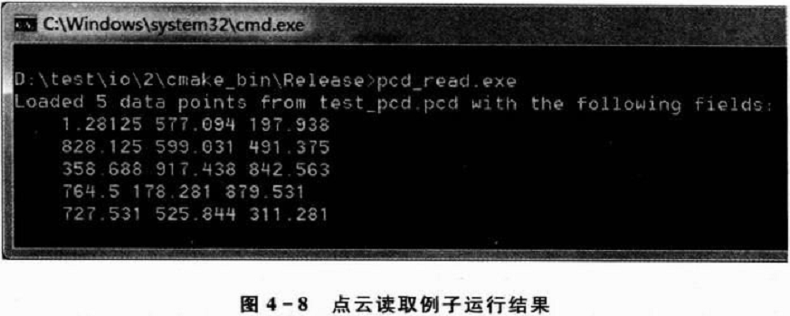
运行之后，可看见图4-8所示的输出结果，在本例中提供的是点云文件版本0.7，所以在代码中没有涉及PointCloud2，如果用户需要读取版本较低的PCD文件，需要替换点云读取代码为上面描述的PointCloud2读取方式。
注意，如果test_pcd.pcd文件不存在（没有创建或者被删除了），将会提示如下错误信息：
Couldn’t read file test_pcd.pcd

Slide 59
4.3.3 向PCD文件写入点云数据
本小节我们学习如何向PCD文件写入点云数据。
首先，在本书提供光盘的第4章例2文件夹中，打开名为pcd_write.cpp的代码文件。
1. 代码解释说明
现在，我们解析上面代码：
#include <pcl/io/pcd_io.h>
#include <pcl/point_types.h>
pcl/io/pcd_io.h头文件中包含了PCD输入输出操作的声明，pcl/point_types.h头文件则包含一些PointT类型结构体的声明（本例中是pcl::PointXYZ）。
pcl::PointCloud<pcl::PointXYZ> cloud;

Slide 60
描述我们将要实例化的模板类PointCloud，每一个点的类型都被设置成pcl::PointXYZ，作为模板类实例化的参数，其他类型请参考第3章点类型介绍一节，pcl::PointXYZ具体定义如下下面：
//点PointXYZ类型对应的数据结构
Struct PointXYZ
{
floatx;
floaty;
floatz;
};
下面这几行：
//创建点云
cloud.width=5;
cloud.height=1;

Slide 61
cloud.is_dense=false;
cloud.points.resize(cloud.width*cloud.height);
for(size_t i=0;i<cloud.points.size();++i)
{
cloud.points[i].x=1024*rand()/(RAND_MAX+1.0f);
cloud.points[i].y=1024*rand()/(RAND_MAX+1.0f);
cloud.points[i].z=1024*rand()/(RAND_MAX+1.0f);
}
用随机点的值填充PointCloud点云对象，并设置适当的参数（width、height、is_dense）。然后：
pcl::io::savePCDFileASCII(“test_pcd.pcd”, cloud);
把PointCloud对象数据存储在test_pcd.pcd文件中。最后：
std::cerr<<“Saved “<<cloud.points.size()<<“ data points to test_pcd.pcd.”<<std::endl;
for(size_t i=0; i<cloud.points.size(); ++i)

Slide 62
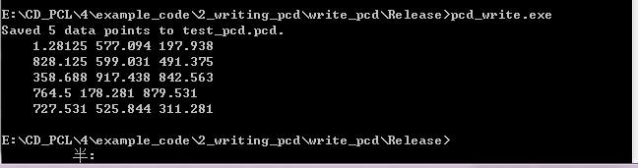
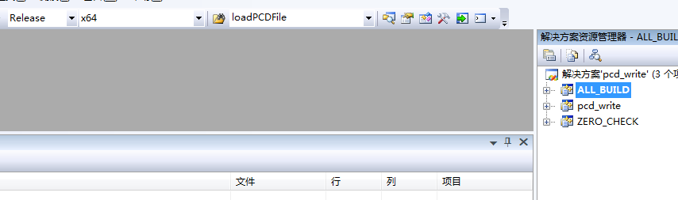
std::cerr<<“ “<<cloud.points[i].x<<“ ”<<cloud.points[i].y<<“ “<<cloud.points[i].z<<std::endl;
上面几行代码用来打印输出存储的点云数据。
2. 编译并运行该程序
利用光盘提供的CMakeLists.txt文件，在CMake中建立工程文件，并生成相应的可执行文件，生成可执行文件之后就可以运行了，在CMD中使用以下命令：
…>pcd_write.exe
将在CMD界面看到类似图4-9所示的内容。

Slide 63
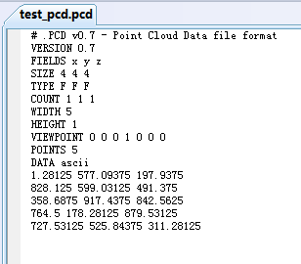
Linux下用户可以方便的用下面的命令检查test_pcd.pcd文件的内容，在Window上的用户直接用一般的word等就可以对PCD文件进行打开（只限于0.7版本的，低版本的打开显示不完整）。

Slide 64
4.3.4 连接两个点云中的字段或数据形成新点云
本小节我们学习如何连接两个不同点云为一个点云，进行连接操作前要确保两个数据集中字段的类型相同和维度相等。同时也学习如何连接两个不同点云的字段（例如，颜色、法线），这种操作的强制约束条件是两个数据集中点的数目必须一样，例如，点云A是N个点的XYZ点，点云B是N个点的RGB点，则连接两个字段形成点云C是N个点xyzrgb类型。
在本书提供光盘的第4章例3文件夹中，打开名为concatenate_clouds.cpp的代码文件。
1. 代码解释说明
现在解析上面的打开的源代码，在下面几行中：
pcl::PointCloud<pcl::PointXYZ> cloud_a, cloud_b, cloud_c;

Slide 65
pcl::PointCloud<pcl::Normal> n_cloud_b; //存储进行连接时需要的normal点云
pcl::PointCloud<pcl::PointNormal> p_n_cloud_c; //存储连接XYZ与normal后的点云
//创建点云数据
cloud_a.width=3; //设置cloud_a点个数为3，
cloud_a.height=cloud_b.height=n_cloud_b.height=1; //设置都为无序点云
cloud_a.points.resize(cloud_a.width*cloud_a.height);
if(strcmp(argv[1], “-p”)==0) //判断进行是否为连接a+b=c
{
cloud_b.width=2;
cloud_b.points.resize(cloud_b.width*cloud_b.height);
}
else{
n_cloud_b.width=3; //如果是连接XYZ与normal则生成3个法线
n_cloud_b.points.resize(n_cloud_b.width*n_cloud_b.height);
}

Slide 66
//以下循环生成无序点云，填充上面定义的两种类型点云对象
for(size_t i=0; i<cloud_a.points.size(); ++i)
{
//cloud_a始终产生3个点
cloud_a.points[i].x=1024*rand()/(RAND_MAX+1.0f);
cloud_a.points[i].y=1024*rand()/(RAND_MAX+1.0f);
cloud_a.points[i].z=1024*rand()/(RAND_MAX+1.0f);
}
if(strcmp(argv[1], “-p”)==0)
for(size_t i=0; i<cloud_b.points.size(); ++i)
{
//如果连接a+b=c则cloud_b用2个点作为xyz数据
cloud_b.points[i].x=1024*rand()/(RAND_MAX+1.0f);
cloud_b.points[i].y=1024*rand()/(RAND_MAX+1.0f);
cloud_b.points[i].z=1024*rand()/(RAND_MAX+1.0f);
}

Slide 67
else
for(size_t i=0; i<n_cloud_b.points.size(); ++i)
{
//如果连接xyz+normal=xyznormal则n_cloud_b用3个点作为normal数据
n_cloud_b.points[i].normal[0]=1024*rand()/(RAND_MAX+1.0f);
n_cloud_b.points[i].normal[1]=1024*rand()/(RAND_MAX+1.0f);
n_cloud_b.points[i].normal[2]=1024*rand()/(RAND_MAX+1.0f);
}
我们定义了连接点云会用到的5个点云对象：3个输入（cloud_a、cloud_b和n_cloud_b），两个输出（cloud_c和p_n_cloud_c）。然后我们为两个输入点云（cloud_a和cloud_b或者cloud_a和n_cloud_b）填充数据。
然后下面几行：

Slide 68
std::cerr<<“Cloud A:”<<std::endl;
for(size_t i=0; i<cloud_a.points.size(); ++i)
std::cerr<<“ “<<cloud_a.points[i].x<<“ “<<cloud_a.points[i].y<<“ “<<cloud_a.points[i].z<<std::endl:
std::cerr<<“Cloud B:”<<std::endl;
if(strcmp(argv[1], “-p”)==0)
for(size_t i=0; i<cloud_b.points.size(); ++i)
std::cerr<<“ “<<cloud_b.points[i].x<<“ “<<cloud_b.points[i].y<<“ “<<cloud_b.points[i].z<<std::endl;
else
for(size_t i=0; i<n_cloud_b.points.size(); ++i)
std::cerr<<“ “<<n_cloud_b.points[i].normal[0]<<“ “<<n_cloud_b.points[i].normal[1]<<“ “<<n_cloud_b.points[i].normal[2]<<std::endl;
把cloud_a和cloud_b或n_cloud_b(取决于命令行参数)的数据打印在标准输出上。如果我们需要连接点云，那么

Slide 69
下面的代码：
cloud_c=cloud_a;
cloud_c+=cloud_b;
把cloud_a和cloud_b连接在一起创建了cloud_c。
另外如果要连接字段，那么下面的代码：
pcl::concatenateFields(cloud_a, n_cloud_b, p_n_cloud_c);
通过把cloud_a和n_cloud_b字段连接在一起创建了p_n_cloud_c。最后：
std::cerr<<“Cloud C:”<<std::endl;
for(size_t i=0;i<cloud_c.points.size();++i)
std::cerr<<" "<<cloud_c.points[i].x<<" "<<cloud_c.points[i].y<<" "<<cloud_c.points[i].z<<" "<<std::endl;
或者
pcl::concatenateFields(cloud_a,n_cloud_b,p_n_cloud_c);

Slide 70
std::cerr<<"Cloud C: "<<std::endl;
for(size_t i=0;i<p_n_cloud_c.points.size();++i)
std::cerr<<" "<<
p_n_cloud_c.points[i].x<<" "<<p_n_cloud_c.points[i].y<<" "<<p_n_cloud_c.points[i].z<<" "<<
p_n_cloud_c.points[i].normal[0]<<" "<<p_n_cloud_c.points[i].normal[1]<<" "<<p_n_cloud_c.points[i].normal[2]<<std::endl;
上面两段代码中的一段用来把cloud_c或者p_n_cloud_c的内容显示在屏幕上，这取决于我们连接是点云还是字段。
2. 编译并运行该程序
利用光盘提供的CMakeLists.txt文件，在CMake中建立工程文件，并生成相应的可执行文件，生成可执行程序之后就可以运行了。在CMD中输入以下命令来连接点，

Slide 71
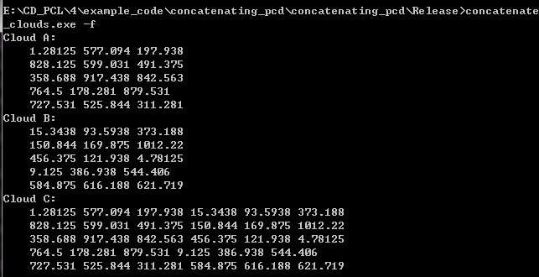
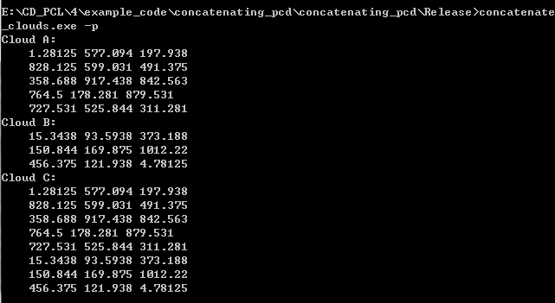
…>concatenate_clouds.exe –p
或者键入以下命令来连接字段。
…>concatenate_clouds.exe –f
运行程序结果如图4-10所示，先是点云字段间连接，后面是点云连接。

Slide 72
4.3.5 PCL中的OpenNI点云获取框架
从PCL1.0开始，PCL提供了一个通用采集接口，这样可以方便地连接到不同的设备及其驱动、文件格式和其他数据源。PCL集成的第一个数据获取驱动是新的OpenNI Grabber，它使得从OpenNI兼容的设备请求数据流变得十分简单。本小节展示如何设置并使用该采集卡，正因为它如此简单，我们讲得很简短。
1. 简单的例子
PCL测试例子中在visualization(可视化)中有一段非常简单的代码，它包含了设置pcl::PointCloud<XYZ>或者pcl::PointCloud<XYZRGB>回调函数所需要的所有东西。图4-11和图4-12所示是屏幕截图，是运行PCL OpenNI Viewer的实时截图，其使用的正是OpenNI Grabber类。

Slide 73
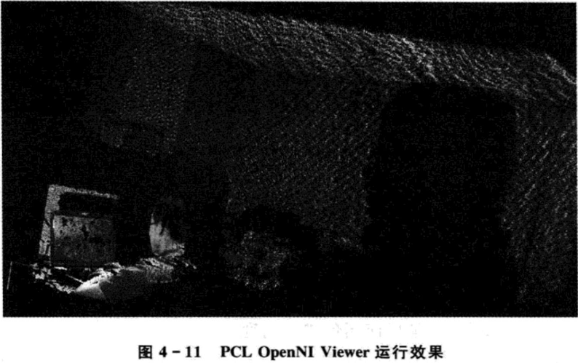
我们看看代码。在PCL的源码目录下visualization/tools/openni_viewer_simple.cpp文件中。
就像读者看到的，SimpleOpenNIViewer的run()函数首先

Slide 74
创建了一个新的OpenNIGrabber接口，下面的一行第一眼看起来挺吓人的，但是事实并非这样。我们用回调函数cloud_cb_地址创建boost::bind对象，给SimpleOpenNIViewer传递一个引用和参数_1作为占位符。
该bind被固定到boost::function对象中，boost::function对象的函数类型是实例化的模板函数，在本例中是void(const pcl::PointCloud<pcl::PointXYZ>::ConstPtr&)。生成的函数对象可以在OpenNIGrabber中注册，随后开始在OpenNIGrabber起作用。注意不需要调用stop()方法，因为析构函数可以完成相应的功能。
2. 关键函数
OpenNIGrabber提供不止一种数据类型，这是PCL把Grabber接口设计得如此通用的原因，而这也使得

Slide 75
boost::bind一行相对复杂。实际上可以注册下面几种类型的回调函数：
void(const boost::shared_ptr<const pcl::PointCloud<pcl::PointXYZRGB>>&)
void (const boost::shared_ptr<const pcl::PointCloud<pcl::PointXYZ>>&)
void (const boost::shared_ptr<openni_wrapper::Image>&)
这仅仅提供内置摄像头生成的RGB图像。
void (const boost::shared_ptr<openni_wrapper::DepthImage>&)
这个提供深度图像，不带任何颜色或者亮度信息。
void (const boost::shared_ptr<openni_wrapper::Image>&, const boost::shared_ptr<openni_wrapper::DepthImage>&, float constant)
当注册上面这种类型的回调函数时，采集器会发送RGB图像和深度图像以及一个常数（1/焦距），该常数用于用户自定义进行视差转换计算。所有需要深度图像和RGB图像流的回调函数类型都会启用一个同步机制，

Slide 76
它能保证一致的深度和图像数据。这样引入了一个小的时延，因为同步机制在发送第一张图像之前至少需要等待采集到一组图片。
3. 开始和停止数据流
调用registerCallback将返回一个boost::signals2::connection对象，上面的例子里我们忽略掉了它。然而，如果用户想要中断或者取消一个或多个注册数据流，只需要断开与回调函数的连接，而不用停止整个采集器，这样其他还在进行处理的回调函数可以正常工作：
boost::signals2::connection = interface(registerCallback(f));
if(c.connected())
c.disconnect();
4. 基准测试程序代码

Slide 77
下面的代码段尝试请求访问深度和颜色数据流，它是作为一种基准来测试采集系统能否正常使用而提供的。如果计算机运行太慢，可能不能达到29Hz以上。
在本书提供光盘的第4章例4文件夹中，打开名为openni_grabber.cpp的代码文件。
5. 解释说明
现在解析上面的打开的源代码，在下面几行声明相关头文件，其中openni_grabber.h是openni相关类接口定义的头文件。
#include<pcl/point_cloud.h> //点云类定义头文件
#include<pcl/point_types.h> //点类型定义头文件
#include<pcl/io/openni_grabber.h>//OpenNI数据流获取类头文件
#include<pcl/common/time.h>
下面定义为类SimpleOpenNIProcessor的回调函数，作为

Slide 78
在获取数据时对数据进行处理的回调函数的封装，在本例中并没有什么处理，只是实时在标准输出设备打印出些信息。
void cloud_cb_(const pcl::PointCloud<pcl::PointXYZRGBA>::ConstPtr &cloud)
{
static unsigned count = 0;
static double last = pcl::getTime();
if(++count==30)
{
double now=pcl::getTime();
std::cout<<“distance of centerpixel:”<<cloud->points[(cloud->width>>1)*(cloud->height+1)].z<<“ mm. Average framerate:”<<double(count)/double(nowlast)<<“ Hz”<<std::endl; //打印信息
}
}

Slide 79
下面是类SimpleOpenNIProcessor的run()函数，实现对设备的打开和数据的采集，并同时实现对回调函数的注册。
pcl::Grabber* interface = new pcl::OpenNIGrabber(); //创建OpenNI采集对象
Boost::function<void(const pcl::PointCloud<pcl::PointXYZRGBA>::ConstPtr&)>f=boost::bind(&SimpleOpenNIProcessor::cloud_cb_, this, _1);//定义回调函数
boost::signals2::connectionc = interface->registerCallback(f); //注册回调函数
interface->start(); //开始接收点云数据
while(true) //等待直到用户按Ctrl-C
sleep(1);
interface->stop(); //停止采集
6. 编辑并运行该程序

Slide 80
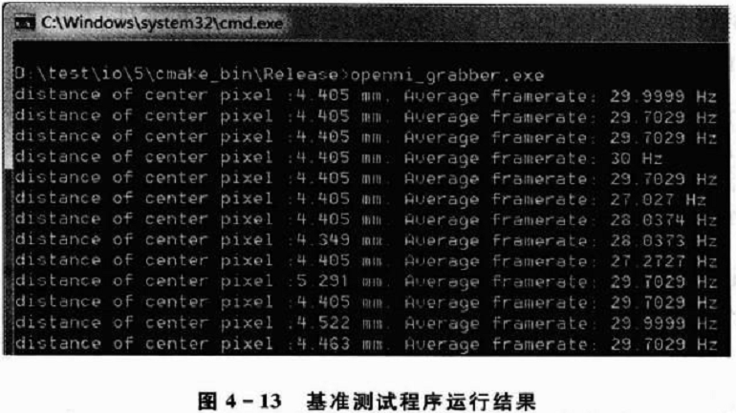
利用光盘提供的CMakeLists.txt文件，在CMake中建立工程文件，并生成相应的可执行文件。运行可执行文件后运行结果如图4-13所示，结束数据获取用control+C系统组合键，笔者测试是用华硕的设备进行的，在调试程序时需要注意设备打开后可以看到设备的摄像头发射红色散斑，有时程序退出但未关闭设备，设备摄像头仍然有红色散斑，用这一个点可以判断设备是否正常关闭。

Slide 81
7. 常见问题
问：Device could not be initialized or no devices found,具体错误如下：

Slide 82
总结
Grabber接口功能很强大，很通用，它使得在用户自己的代码中连接OpenNI兼容设备十分容易。PCL正在编写FileGrabber，它以相同的接口来得到应用，例如能够从一个目录加载所有的点云文件并以某一比率提供给它们回调函数，唯一需要改变的是Grabber对象的配置（pcl::Grabber g=new…;）。随着各大厂商对类kinect设备的追逐，基于OpenNI的应用将无法估量，当前PCL正在开发开源的人体追踪和识别模块，相信结合android等Linux开源平台将来市场也非常广阔，最重要的是PCL还在不断添加不同类型的3D点云获取设备的支持。

